Slide 1

Easy Money
the key is always you
Easy Money (Change Perspective) Servicios de externalización de la gestión del CRM

Slide 2

ÍNDICE
Equipo y contexto de proyecto
Parte 1 | Análisis Descriptivo (Power BI)
Parte 2 | Clusterización
Parte 3 | Modelo de Propensión
Parte 4 | Entregable de Toma de Decisiones
Valor Diferencial
the key is always you
2

Slide 3

1
Equipo y contexto de proyecto
the key is always you
3

Slide 4
Equipo y contexto de proyecto
Credenciales del equipo
El Grupo 6 es un equipo disciplinar con diferentes capacidades técnicas y no técnicas, siendo la mejor alternativa para su banco. Nuestras credenciales como consultores son las siguientes.
4

Slide 5

Equipo y contexto de proyecto
¿Qué tendencias estamos observando en el caso de Easy Money?
Grandes Tendencias:
En línea con el resto de sectores, el sector automovilístico está experimentando también una transformación sin precedentes que ha convertido un escenario competitivo en una realidad altamente exigente.
MERCADO
AUTOMOVILÍSTICO EN RECUPERACIÓN
PROFUNDO CAMBIO EN LA CONDUCTA DEL CONSUMIDOR
DIGITALIZACIÓN DEL CUSTOMER JOURNEY
EVOLUCIÓN DEL ROL DEL DEALER
Después de unos años de crisis económica global, con una feroz competitividad que se tradujo en un declive progresivo en ventas y en un recorte gradual de los precios, se ha pasado a una fase de recuperación
Ampliación del tiempo de decisión de compra del cliente e influencia de numerosas fuentes, principalmente plataformas digitales
Los consumidores no solo usan los canales online para informarse, sino que también pretenden seguir haciéndolo a lo largo de toda su relación con la marca
El número de visitas al dealer se ha incrementado notablemente, requiriendo que deje de ser un vendedor para convertirse en un embajador de la marca
INCREMENTO DE RELEVANCIA EN LOS SERVICIOS POSVENTA
LA IMPORTANCIA DE CONOCER AL CONSUMIDOR
EL CAMBIO HACIA EL USO DEL COCHE COMO UN SERVICIO
CONCIENCIA MEDIOAMBIENTAL
El incremento en la media de edad de los parques automovilísticos fuerza a las empresas a proveer satisfactoriamente servicios Post-Venta para alcanzar la lealtad a través de todo el ciclo de vida del cliente
Es crucial para las empresas conocer mejor a sus clientes para así poder lanzar acciones más enfocadas a su target y con mayor efectividad, basándose en Business Analytics
“Poseer un coche” ya no es la prioridad en la mente de muchos jóvenes clientes, lo que empuja a las marcas automovilísticas a ofrecerles alternativas inteligentes de servicios y soluciones de movilidad.
Considerando que la conciencia medioambiental es una prioridad clave para un elevado grupo de consumidores, las empresas deben producir coches environmentally friendly (híbridos eléctricos…)
5

Slide 6

2
Parte 1 | Análisis Descriptivo
(Power BI)
the key is always you
6

Slide 7
Parte 1 | Análisis Descriptivo
ENFOQUE
Entendemos que hay 5 objetivos principales a conseguir con esta iniciativa. Nuestro enfoque se centra en proporcionar la mejor solución para cada uno de ellos
CLIENTES
Proporcionar una solución tecnológica que permita unificar las diferentes BBDD de Easy Money, simplificando y facilitando su uso.
Definir los procesos que aseguren la evolución y sostenibilidad en el tiempo.
PRODUCTO
Limpiar, de-duplicar y enriquecer son las claves para obtener datos de calidad, siempre con una visión global y con el cliente en el centro.
01
Main
Goals
02
05
Your
Goals
….
Soportar el desarrollo de futuras funcionalidades o líneas de negocio para adaptarse a un mercado cambiante, apoyándose en herramientas líderes, escalables y robustas.
Medir, analizar, proponer y mejorar.
….
Conocer al cliente y ofrecerle lo que quiere no es opcional.
Aplicar la analítica avanzada para interpretar el pasado y predecir el futuro.
Entender los momentos de la verdad a lo largo de la relación entre Easy Money y sus clientes como input clave en la definición de la estrategia de Marketing.
03
04
….
Maximizar el impacto de las campañas de marketing así como asegurar su alineamiento con la estrategia de negocio de Easy Money con una visión única e integrada del cliente.
Medir y proporcionar información de valor a las Business Units.
7

Slide 8

Te acompañamos a superar tus retos con éxito
¡Déjate sorprender!
Si me permitis la observación, somos un peligro cuando hablamos. Pero podemos controlarlo con un vídeo del PowerBI
the key is always you
8

Slide 9

Presentación
VALOR DIFERENCIAL POR NUESTRA EXPERIENCIA
Estamos convencidos de que podemos ofrecer a BANCO una forma distinta de llegar a sus objetivos
1
2
3
4
5
“El conocimiento del cliente como la base del servicio.
Utilizando capacidades de Data Quality y Analítica avanzada de datos, aplicadas ya con éxito”.
“Aplicación de modelos de segmentación y mapas de contacto que han sido aplicados en otros players del sector en España y que nos proporcionan un punto de partida sólido para trabajar”.
“Enfoque y capacidades globales que nos permiten ofrecer un servicio end-to-end, desde los conceptos más puramente tecnológicos, hasta los estratégicos y operativos de la función de Marketing”.
“Servicio soportado por soluciones líderes de mercado que garantizan la robustez, escalabilidad y capacidad de evolución”.
“Somos Digital
Incorporamos al servicio nuestras capacidades digitales que nos permiten hacer planteamientos retadores de evolución”.
9

Slide 10
Nuestra Visión
INTEGRAR
Proporcionar una solución tecnológica que permita unificar las diferentes BBDD de Easy Money, simplificando y facilitando su uso.
Definir los procesos que aseguren la evolución y sostenibilidad en el tiempo
INTEGRAR
MIGRACIÓN
SITUACIÓN INICIAL
Normalización y traspaso de BBDD antiguas, eliminando duplicidades y divergencias
Análisis de riesgos y oportunidades del sistema actualmente implantado
01
Your
Goals
02
05
PROCESO DE CARGA
HERRAMIENTA
03
Enfoque tanto en BBDD antigua como en el mantenimiento de la nueva BBDD gracias a procedimientos específicos
Herramienta óptima en función de necesidades gracias al know-how de Grupo VI
04
ARQUITECTURA TÉCNICA
Desarrollo de Mapas Conceptuales, interfaces y puntos de integración
10

Slide 11














Nuestra Visión
INTEGRAR
Proponemos una solución adaptada a las necesidades pasadas (mapas de sistemas actual), presentes (con las integraciones propuestas) y futuras (evolutivos propuestos) ofreciendo una ventaja competitiva diferencial a Easy Money en todas sus áreas de negocio
Evolucionar
Integrar
Depurar
Conocer & Explotar
TURISMO BU
FURGONETAS BU
Turismos
CAMIONES BU
SQL Server
Golden Record
V. O.
Data Quality
Procesos
Cliente
CLIENTE
Camiones
Enriquecimiento
Dealer
DEALER
Scoring
Cliente
MBFS
sales cloud
marketing cloud
radian6
Easy Money AG
BANCO
Retroalimentación
Evolucionar
Event Management
Carsharing
Connected Car
Dealer Dashboard
11

Slide 12
Nuestra Visión
INTEGRAR
Como solución propuesta para la cubrir los requerimientos solicitados, se plantean implantar los siguientes módulos:
¿Por qué salesforce?
FUNCIONALIDADES
Sales Cloud:
Acceso a objetos básicos: Account, Contact, Lead y Oportunity.
Visión 360 del cliente, incluyendo el ciclo de vida de oportunidades
Gestión de leads mejorada, incluyendo al dealer en el ciclo comercial.
Definición previa del proceso automático de conversión de leads a clientes.
Posibilidad de almacenar toda la información necesaria para la gestión de vehículos (reparaciones y ciclo de vida)
Módulo estándar integrados entre si que comparten objetos principales
Herramienta ya implantada para Easy Money en otros mercados
Basado en tecnología cloud, permite acceso desde cualquier dispositivo
CRM Social:
Análisis de tendencias y monitorización de las publicaciones en redes sociales
Incorporación de leads/potenciales en base a comportamientos en las redes
Análisis sintáctico para identificar sentimientos positivos o negativos.
Omnicanalidad de forma nativa
sales cloud
marketing cloud
radian6
Marketing Cloud:
Potente capacidad de segmentación por toda la información
Posibilidad de definir reglas de priorización y saturación,
Planificación y programación de campañas de forma automática,
Definición de customer journeys complejos para distintos clientes
Permite comunicación con el cliente omnicanal en cada uno de los touchpoints
Visualización de los resultados a través de informes fácilmente personalizables.
Permite un seguimiento exhaustivo del ROI de las campañas.
Altamente flexible y escalable
Plataforma de desarrollo propia
Líder en mercado como solución CRM
12

Slide 13






Nuestra Visión
INTEGRAR
Como solución propuesta para la cubrir los requerimientos solicitados, se plantean implantar los siguientes módulos:
ALCANCE FUNCIONAL
Gestión de Clientes
Información del Cliente
Gestión de Robinsones
Histórico Actividades
Seguimiento de Clientes
LOPD
Gestión de Campañas
Gestión de Listas de Marketing
Segmentación
Gestión de Campañas rápidas
Preparación y seguimiento de campañas
Respuestas
Evolución
Conversión respuestas en leads
Análisis de Éxito de Campañas
Gestión de Potenciales/Leads
Información de Potenciales
Cualificación (Potenciales)
Conversión Leads a Clientes
Asignación a Dealer
Gestión de Robinsones
Gestión de Vehículos
Información de Vehículo
Gestión de Flotas
Gestión de Empresas
Gestión de Reparaciones
Encuestas de Satisfacción
Acciones Fidelización
Históricos Clientes
Históricos Campañas
Gestión de Encuestas
CRM Social
Origen de Datos Maestros
Gestión de datos a través de Filesystem y servidores SQL
Monitorización
Escucha activa en Redes Sociales
Engagement
Geolocalización
Análisis de Sentimientos
Análisis Competitivo
Gestión Crisis en Redes Sociales
Gestión de Reclamaciones
Utilización de ficheros especificados en mapa de sistemas
Workflows
Workflows de actuación para Grupo VI, BANCO, Call Centers y dealers
13

Slide 14
Nuestra Visión
DEPURAR
Limpiar, de-duplicar y enriquecer son las claves para obtener datos de calidad, siempre con una visión global y con el cliente en el centro
DEPURAR
HERRAMIENTAS DE ESTADO DE BB.DD.
01
Asegurar la calidad de datos gracias a herramientas específicas
Your
Goals
02
05
ENRIQUECER DATOS
03
Proporcionar valor añadido a los datos para su utilización en futuras campañas
04
COMPARTIR DATOS DEPURADOS
Poner a disposición de todo el negocio datos de calidad que provienen de una única fuente
14

Slide 15
Nuestra Visión
DEPURAR
¿Cómo se producen los errores de calidad de datos?
Incorporación Datos Externos
Errores de carga de los sistemas transaccionales
Data Entry
Migraciones
Posibles Impactos para Easy Money-Benz España
Modelo Ineficiente (Campañas, rendimiento, implementación,…)
Baja calidad de datos que afectan al negocio
Visión desvirtuada del cliente
Deterioro de imagen
Desde Data Quality aportamos como valor diferencial
Customer Vision (procesos de duplicación unificado y centralizado)
Reducción de esfuerzos y costes
Normalización y Calidad (Información de cliente)
Sostenibilidad de la calidad de datos
Grupo VI DQ Service
WEBSERVICE
Experiencia Grupo VI
SQL SERVER
15

Slide 16



Nuestra Visión
DEPURAR
Para optimizar la explotación del servicio, deberemos apoyarnos en unos procesos Data Quality que nos garanticen la mayor calidad en nuestros datos de clientes. Estos procesos se deben monitorizar para una mejora del rendimiento de campañas y mejorar los Core Process con clientes
MBFN
Proceso de monitorización DATA QUALITY
BANCO
Landing Zone
SQL Database
Data Quality
Golden Record
BANCO
BANCO
Analista
Equipo de Analistas
Analista
Easy Money Business Units
Data Management
Landed
En Curso
Petición
Data Management
Data Adquisition
Análisis DQ
Datos Depurados
Informe DQ
Archivo
Fallido
Meta-
Datos
Excepciones de Datos
Stagging
16

Slide 17
Nuestra Visión
CONOCER
Conocer al cliente y ofrecerle lo que quiere no es opcional. Aplicar la analítica avanzada para interpretar el pasado y predecir el futuro.
Entender los momentos de la verdad a lo largo de la relación entre Easy Money y sus clientes como input clave en la definición de la estrategia de Marketing
CUSTOMER JOURNEY
01
Momentos, canales, mensajes y acciones clave en la interacción con el cliente
Your
Goals
02
05
SEGMENTACIÓN DE CLIENTES
03
Agrupación y caracterización de clientes en función de los requerimientos de Easy Money
04
CONOCER
SCORING
Puntuación a clientes en función de parámetros previamente especificados
17

Slide 18


Nuestra Visión
CONOCER
Consideramos un factor clave la inclusión de Servicios de Analytics que nos permita establecer un modelo móvil que permita entender el Pasado, replicándolo para el Presente y aplicándolo para el Futuro
Tecnología: Datos
Información
¿Qué ocurre?
¿Qué ocurrirá?
Informes
Alertas
Tendencias
Analytics
Pasado
Presente
Futuro
Conocimiento
¿Por qué ocurrió?
¿Qué hago?
¿Qué debería hacer?
Medición
Táctica
Estrategia
Negocio: Toma de decisiones
Por otro lado completamos el modelo con: el conocimiento sectorial y la estadística predictiva en los ámbitos de estrategia, operaciones, riesgos & marketing
CAR INFORMATION
DATOS DEMOGRÁFICOS
ENTORNO
ANALÍTICO
CRM CAMPAIGNS (SALES & AFTERSALES)
CONTRATOS FINANCIEROS
CONTRATOS DE SEGUROS
TRANSFERENCIAS & BAJAS MATRICULACIONES
MOBILITY / ASSISTANCE EVENTS
DATA ON CAR EXTRAS/ACCESORIES
EXTENSIÓN DE GARANTÍA
COMPLAINTS & CLAIMS
CUSTOMER SATISFACTION
MBFN
INVOICING DATA
Entorno Analítico
Modelo Estadístico
Resultados de negocio
AFTERSALES EVENTS
SERVICE CONTRACTS
Necesidad de negocio
…
DATA AUDITORY
DATA QUALITY ASSURANCE
DATA TRANSFORMATION
18

Slide 19
Nuestra Visión
EXPLOTAR
Maximizar el impacto de las campañas de marketing así como asegurar su alineamiento con la estrategia de negocio de Easy Money con una visión única e integrada del cliente. Medir y proporcionar información de valor a las Business Units
MAXIMIZAR RESULTADOS DE CAMPAÑAS
VISIÓN UNIFICADA
01
Centrado en la captación, reactivación y fidelización de clientes
Asegurar una visión global a lo largo de la organización alineada con los objetivos de negocio de Easy Money
Your
Goals
02
05
03
04
COHESIÓN DE EXPERIENCIA DE CLIENTE
MULTICANALIDAD
Definir la estrategia de canales adecuada, con visión amplia, incorporando los canales sociales
EXPLOTAR
Proporcionar la información necesaria en el momento adecuado a cada cliente
19

Slide 20
Nuestra Visión
EXPLOTAR
La selección de la solución se ha fundamentado no solo en las necesidades actuales, sino que hemos ponderado las necesidades que Easy Money tendrá en el futuro.
Estrategia de Cliente & Comercial
MBFN
Customer Journey
VENTAS
Exploro opciones
(internet)
Configuro mis preferencias y las comparto
Consulto dudas
Pido cita y
Test drive
Voy al concesionario
Comparto preferencias y necesidades
Me presentan “mi coche”
Pruebo el coche
Negocio el precio y la financiación
Tomo una decisión y
firmo
Recibo el
coche
Valoro mi experiencia
POSVENTA
Exploro opciones
(internet)
Analizo intervención
Comparo precio
Solicito Cita
Recepción de mi vehículo
Me ofrecen presupuesto
Reparan mi vehículo
Acuerdo hora de recogida
Me explican la factura
Dudas y Pago de reparación
Despedida del SSOO
Valoro mi experiencia
Employee Journey
VENTAS
Preparo la visita y gestiono la cita
Recibo al cliente
(con / sin cita
Reviso preferencias y
presento el coche
Localizo el coche y gestiono el
test drive
Hago la oferta económica y la tasación VO
Presento la oferta para firma
Hago seguimiento
y resuelvo dudas
Gestiono los trámites y la entrega
Realizo la entrega e introduzco la posventa
Pido feedback y analizo resultados
Mejoro mi atención
POSVENTA
Preparo Argumentación SSOO
Explico Plan de Mantenimiento
Explico Paquete Cerrado o Campaña
Propongo cita
Recepción Activa & Cross
Preparo Presupuesto
Envío OR al Taller
Planifico Hora de Entrega
Preparo Documentación
Realizo el pago y entrega
Mejoro mi atención
Oficina de Campañas
ESTRATEGIA
OPERATIVA
Entendimiento
Planificación
Diseño
Ejecución
Monitorización
Optimización
Entender Briefing Easy Money.
Ponderar las necesidades de los clientes. (Social,…)
Ponderar las necesidades de los Dealers o SSOO.
Modificar o Adaptar enfoque.
Fijar los objetivos de la campaña.
Definir parámetros de segmentación.
Analizar Mapa de contactos con clientes.
Acordar los Touchpoints con los actores involucrados: Business Units, Dealer, Call Center,…
Definir los canales de comunicación.
Reglas de Convivencia.
Benchmark Competencia.
Definición de los mensajes y comunicaciones.
Diseño de creatividades en base a los estándares marcados por Easy Money.
Reglas de Convivencia.
Extracción y Validación de las segmentaciones (Business Units, Dealer,…).
Forecastt esperado.
-
Depuración de Segmentaciones (Clientes Robinson, Visitas no registradas,…)
Envío de las fichas de campañas, argumentarios de campaña para optimizar el resultado de la campaña.
Ejecutar las campañas con los medios acordados.
Workflows de operativa.
Definición de KPI's con los que medir el éxito de la campaña con cada Business Units.
Definir el método de recoger la información necesaria para calcular dichos KPI's: automático o manual.
Analizar los resultados finales de la campaña y compararlos con las estimaciones realizadas.
Actualización de los datos de clientes impactados.
Compartir con las Business Units de Easy Money los resultados de campaña, para analizar su recurrencia o perfilado.
Compartir resultados de campaña con los diferentes actores involucrados: Dealers, Call Center, …
Diseño de Rankings.
Con todo esto obtenemos
Campañas Informativas
Change of Vision
Campañas Recurrentes
20

Slide 21
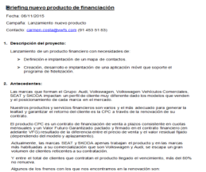
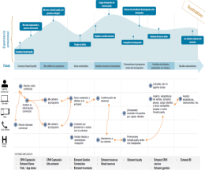

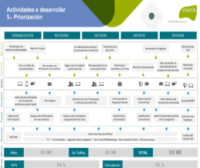
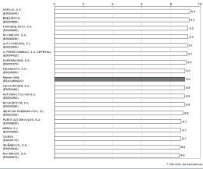
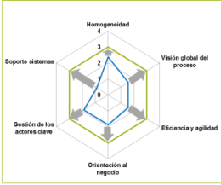
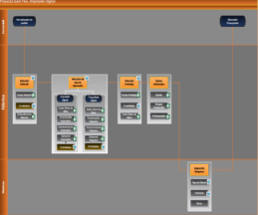
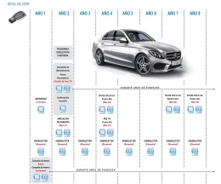

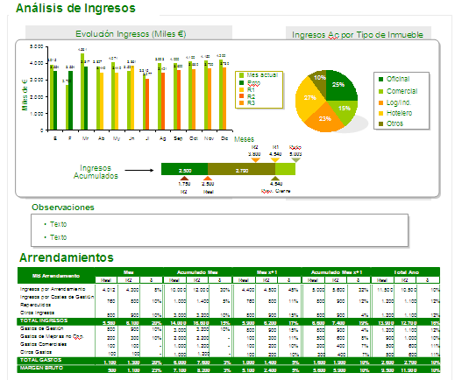
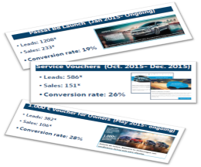
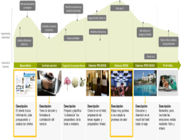
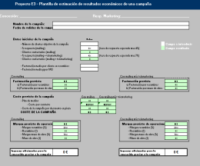
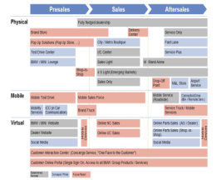

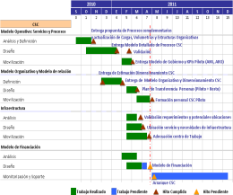
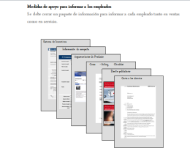
Nuestra Visión
EXPLOTAR
La selección de la solución se ha fundamentado no solo en las necesidades actuales, sino que hemos ponderado las necesidades que Easy Money tendrá en el futuro.
Oficina de Campañas
ESTRATEGIA
OPERATIVA
Entendimiento
Planificación
Diseño
Ejecución
Monitorización
Optimización
Ilustrativo
Ilustrativo
Ilustrativo
Ilustrativo
Ilustrativo
Ilustrativo
Briefing Campaign
Mapa de Contactos
Definición de Mensajes
Plan de Medios Empleado
Definición de KPIs
Ranking Dealer
Ilustrativo
Ilustrativo
Ilustrativo
Ilustrativo
Ilustrativo
Ilustrativo
Análisis de Necesidades
Workflows Actuación
Reglas de Convivencia
Ficha de campaña
Cuadro de Mando
Redefinición de Mensajes
Ilustrativo
Ilustrativo
Ilustrativo
Ilustrativo
Ilustrativo
Ilustrativo
Forecast Campañas
Mapa de Multicanalidad
Mapa de Segmentación
Factory Content
Informes de Seguimiento
Best Practices
Con todo esto obtenemos
Campañas Informativas
Change of Vision
Campañas Recurrentes
21

Slide 22
Nuestra Visión
EVOLUCIONAR
Soportar el desarrollo de futuras funcionalidades o líneas de negocio para adaptarse a un mercado cambiante, apoyándose en herramientas líderes, escalables y robustas.
Medir, analizar, proponer y mejorar
EVOLUTIVOS
MEJORA CONTINUA
01
Arquitectura diseñada para el desarrollo futuro de evolutivos, basada en una plataforma robusta y escalable
Análisis y mejora iterativa tanto en campañas como en gestión de bases de datos
Your
Goals
02
05
03
NUEVAS LINEAS DE NEGOCIO
MONITORIZACIÓN
04
Contemplación de oportunidades de integración de nuevas líneas (Car2Go, Fleet Management, Event Management…)
Control de resultados para asegurar la consecución de objetivos, proporcionando información de valor al negocio
EVOLUCIONAR
22

Slide 23



Nuestra Visión
EVOLUCIONAR
La selección de la solución se ha fundamentado no solo en las necesidades actuales, sino que hemos ponderado las necesidades que Easy Money tendrá en el futuro.
INTEGRACIONES
NUEVAS FUNCIONALDIADES
Herramienta que permite la gestión de eventos antes, durante y después de su desarrollo
Event Management
Integración in Time con la Financiera de Easy Money, permitiendo mejorar la eficiencia de las campañas CRM.
MBFS
Herramienta de Marketing predictivo en ventas y posventa, que permite lanzar acciones de contacto locales. (Alineadas con la estrategia CRM)
Dealer CRM
Integración con los DMS de los concesionarios que permiten medir la actividad comercial y de posventa.
DMS Dealer
Los datos provenientes del Connected Car marcaran un antes y un después en las industria y fuera de ella.
Connected Car
La integración tanto IN como OUT con el Call Center, será un requerimiento en el corto plazo.
Call Center
Herramienta BI, que permite trazar cuadros de mando para optimizar el desarrollo de los concesionarios y de los Gerentes de Zona de Easy Money.
Activity Dashboard
Auditoría de sistemas y archivos para aumentar la integración directa con la herramienta.
Auditoría Sistemas
La transformación que se avecina en el sector debe ir acompañado de la creación, combinación o reformulación de nuevas líneas de negocio.
NEW BUSINESS
23

Slide 24
Nuestra Visión
EVOLUCIONAR
Para poder evolucionar debemos medir el impacto de las acciones que conforman nuestra Estrategia CRM. Analizamos la monitorización desde 5 perspectivas: Canales Digitales, Analítica WEB, Social CRM, Negocio y potencial de la Herramienta.
MBFN
Proceso de monitorización
Integrar
Depurar
Conocer & Explotar
Resultados Analítica Web
Turismos
Turismo BU
Resultados SF
SQL Server
Golden Record
Monitorización
Furgoneta BU
Data Quality
Camiones
Camión BU
Resultados DMS
Procesos
Enriquecimiento
MBFS
Resultados IMS
Scoring
Cliente
BANCO
sales cloud
marketing cloud
radian6
Easy Money AG*
Resultados AG*
Analítica Web
Análisis de Negocio
Social Media
Data Quality
24

Slide 25



Nuestra Visión
EVOLUCIONAR
Para poder evolucionar debemos medir el impacto de las acciones que conforman nuestra Estrategia CRM. Una vez definido el proceso de monitorización, analizamos el contenido desde tres puntos de vista: Analítica Web, Social CRM y Negocio.
MBFN
WEB
POTENCIAL / REACTIVO
CLIENTE
NAVEGACIÓN
Nº de visitantes
Nº de visitas
% Visitantes nuevos
Fuente de visitas: SEO (marca, no marca), tráfico directo, SEM, E-mail Marketing, etc..
Categoría de visitantes (B2C, B2B, Easy Money Me)
% Rebotes
Páginas/ visitas
CAPTACIÓN & REACTIVACIÓN
Conversiones totales
Ratio de Conversión
Formulario de contacto
CAPTACIÓN (Cross Selling)
Perfil creado
Login
Call me back
FIDELIZACIÓN
Aplicación directa: Visita o descarga Aplicación Easy Money Me or Sales Easy Money
Configuraciones/ Cita
Aplicación directa a ofertas (por línea de negocio)
Envíos de datos de vehículo
Suscripción a la newsletter
CONTENIDOS
SEO
SEM
EMAIL MK
SOCIAL MEDIA
NAVEGACIÓN
Tráfico (brand vs no brand)
Tráfico por línea de negocio
Sesiones tendencias
% rebote social Tendencias
Páginas vistas
Tiempo en página social
NAVEGACIÓN
Tráfico (brand vs no brand)
Tráfico por línea de negocio
NAVEGACIÓN
Tráfico
%CTR
Inversión
CPA, CPC, % Rebote
Impresiones
Clics, Páginas sesión
CPC
NAVEGACIÓN
Páginas/sesión
Duración media de la sesión
Tráfico
Envíos, Bajas
Aperturas
Clics, % Rebote
NAVEGACIÓN
Sesiones Web
Sesiones sociales
% rebote social
Tiempo en página social
Páginas vistas
Impresiones
FIDELIZACIÓN
Contenidos vistos y descargados
Consejos de Utilización
Nuevas Funcionalidades Vehículos
Actualización de Software
CAPTACIÓN /REACTIVACIÓN
Conversiones
CAPTACIÓN /REACTIVACIÓN
Conversiones
Coste de Conversión por línea de negocio
CAPTACIÓN / REACTIVACIÓN
Conversiones
Nuevos usuarios
Formulario empresas
Suscripción newsletter
CAPTACIÓN
Nuevos usuarios
Conversiones
Clics, CTR, CPA
Followers del canal: Facebook, Twitter, Linkedin
Aplicación en oferta Easy Money Me
Interacciones
FIDELIZACIÓN
Compartido en RRSS
NAVEGACIÓN
CAPTACIÓN/ REACTIVACIÓN
FIDELIZACIÓN
25

Slide 26
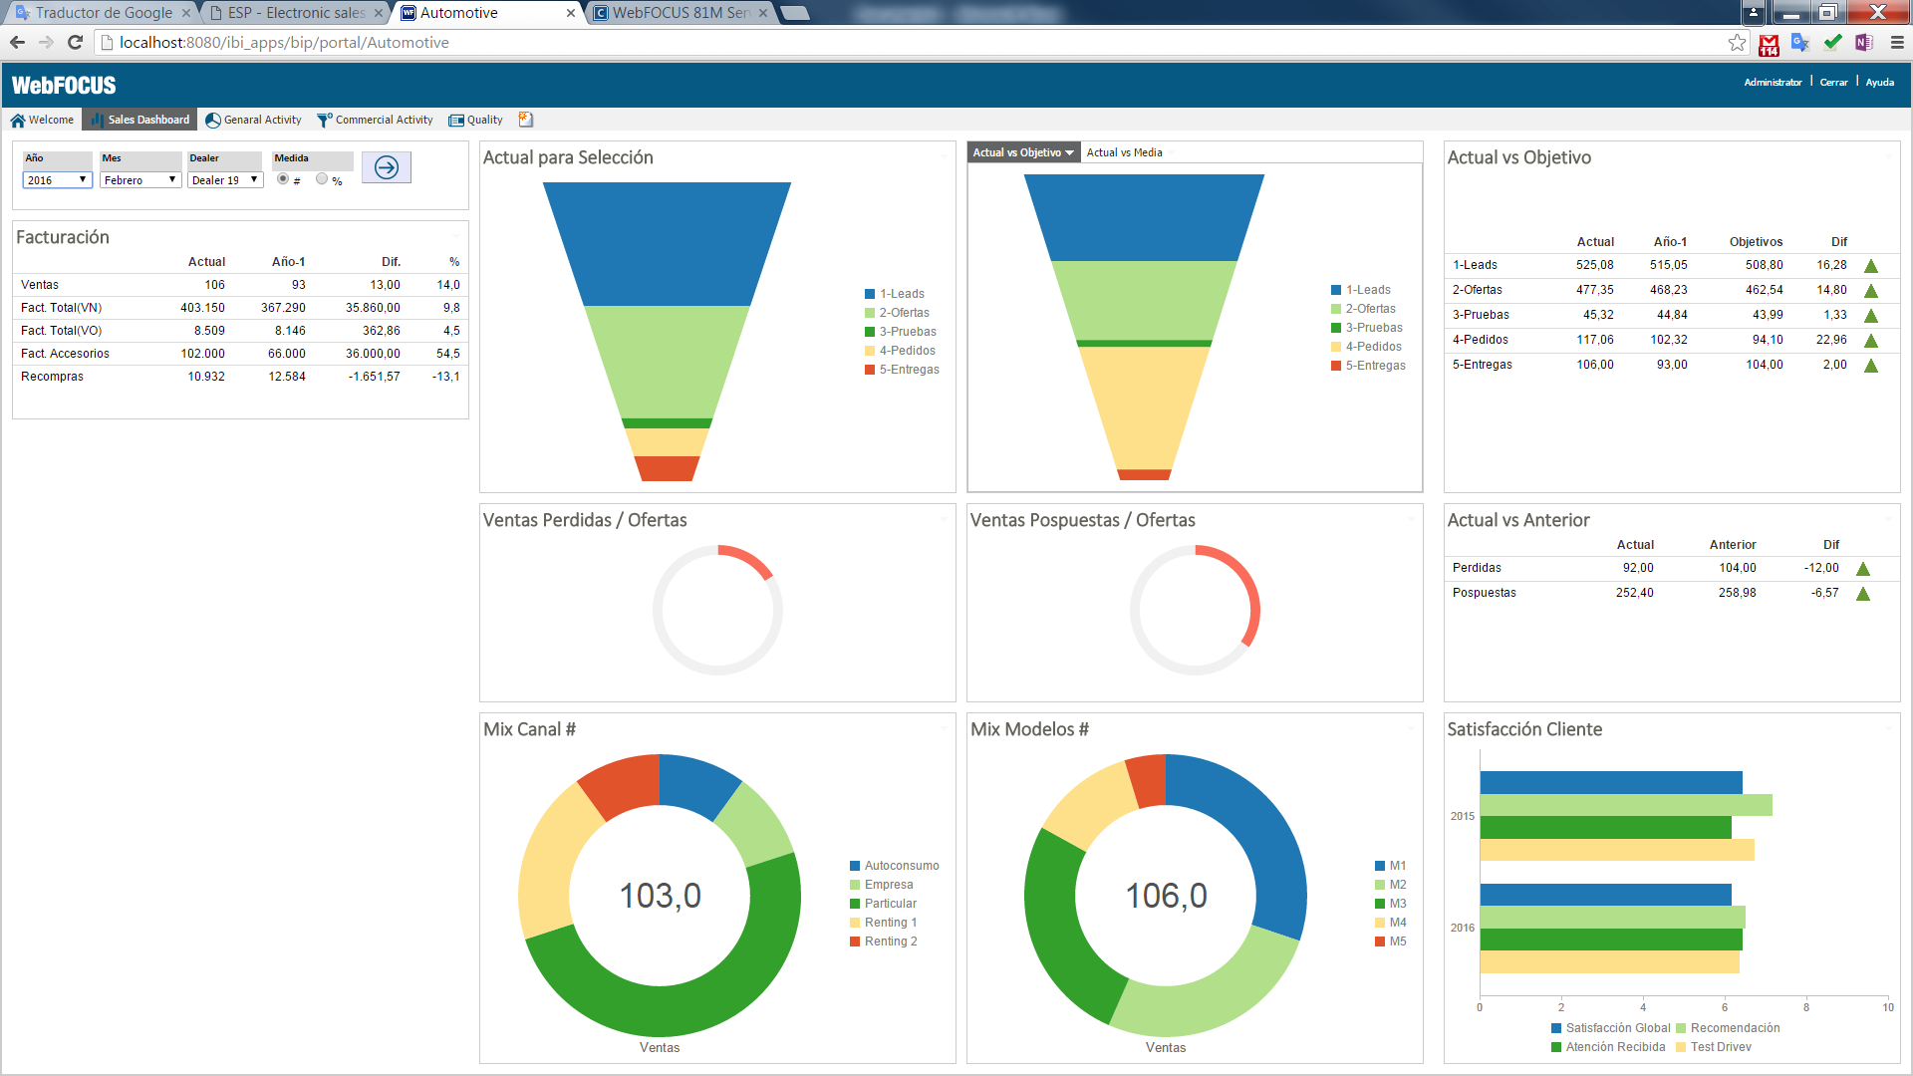
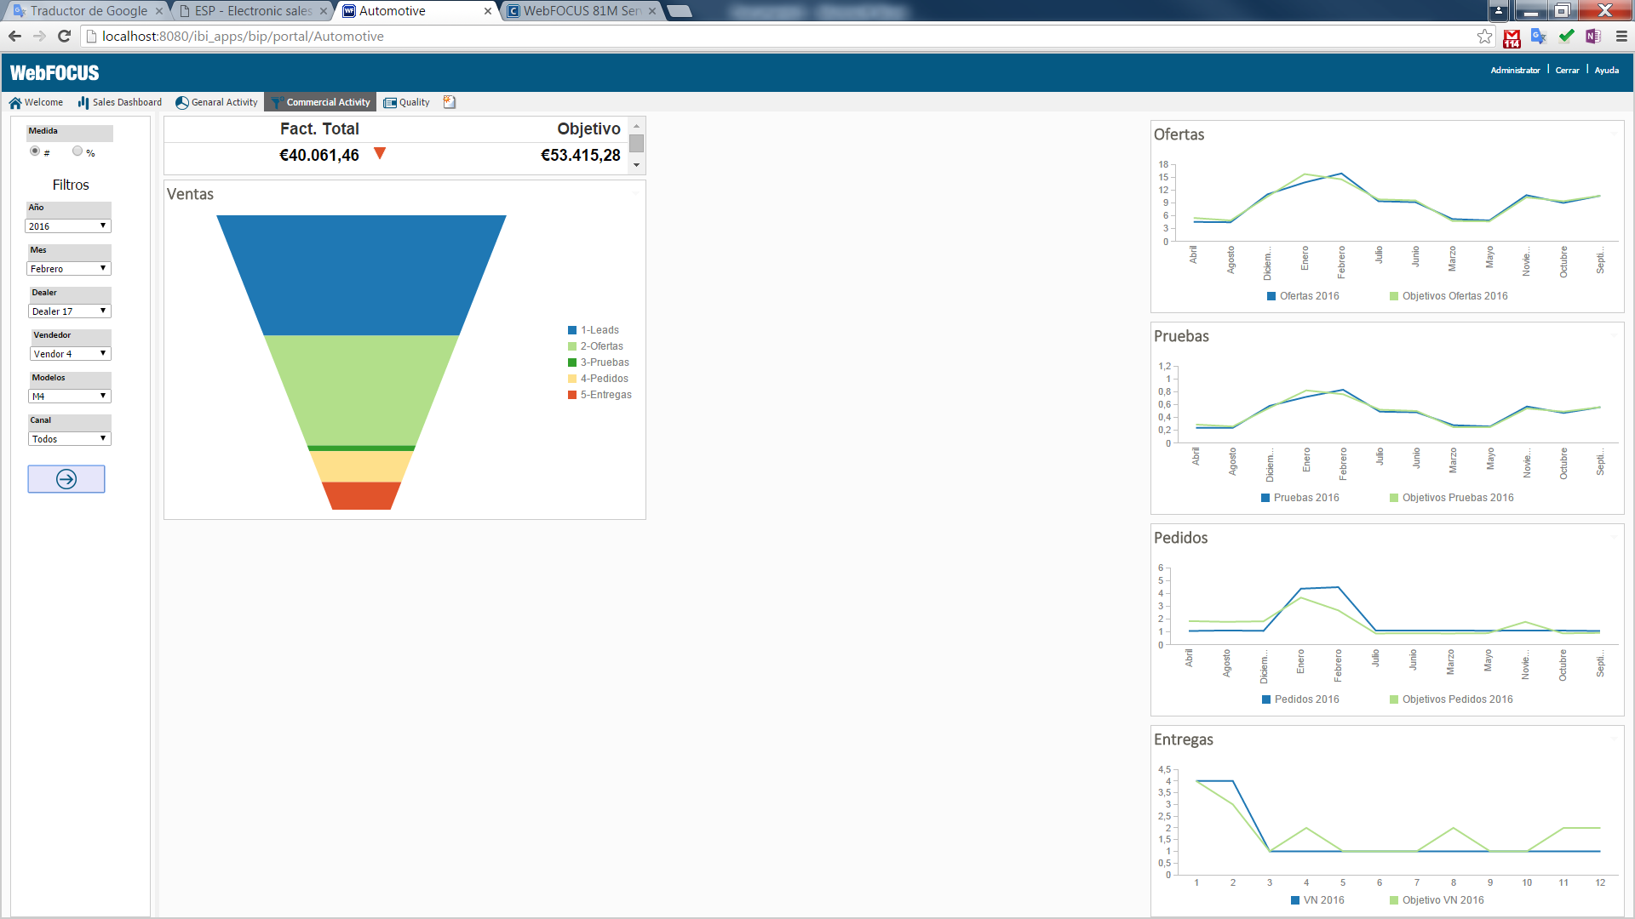
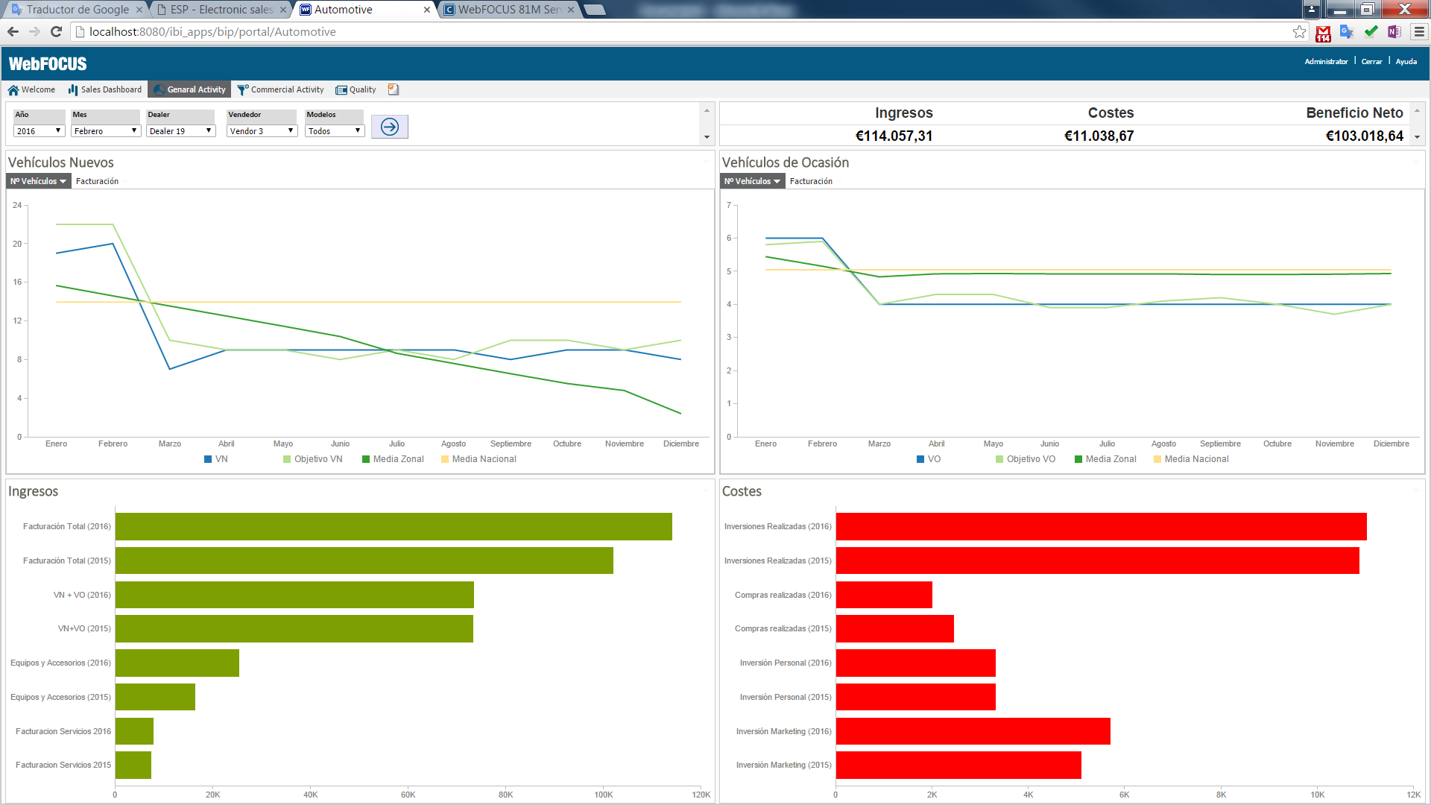
Nuestra Visión
EVOLUCIONAR
Para poder evolucionar debemos medir el impacto de las acciones que conforman nuestra Estrategia CRM. Una vez definido el proceso de monitorización, analizamos el contenido desde tres puntos de vista: Analítica Web, Social CRM y Negocio.
MBFN
ANÁLISIS DE negocio
Objetivo
Oportunidad
Retorno
Ventas
% Depuración = Contactados / Segmentación
% Oportunidades = Ofertas / Contactados
% Contactos Directos = Test Drive / Ofertas
% Cierre = Pedidos / Ofertas
Fuga = Vta. Pérdidas / Ofertas
Pedidos Generados
Facturación de modelos obtenidos por la campaña
Facturación de Equipamientos & Accesorios
Pedidos clientes Reactivados por Campaña
Obtención de rapeles de Calidad
Ilustrativo
Ilustrativo
Posventa
% Depuración = Contactados / Segmentación
% Oportunidades = Citas / Contactados
% Oportunidades = Presupuestos / Contactados
% Cierre = OR Generadas / Contactados
% Satisfacción Clientes = Valoración clientes / Contact
Facturación asociada a Recambios
Facturación asociada a MO
Facturación atribuible a la campaña
Cross Selling
Obtención de rapeles de Calidad
Ilustrativo
Ilustrativo
Financiera
% Ampliaciones de Garantía = Contratos / Pedidos
% Contratos de Mantenimiento = Contratos / Pedidos
% Financiación propia = Financiación Tradicional / Ped
% Renting propio = Operaciones renting / V. Empresa
% Renting Flexible = Operación R. Flex / V. Empresa
Facturación Ampliaciones de Garantía o Mantenimiento
Facturación resultante seguros
Facturación operaciones Renting
Facturación operaciones Leasing
Incremento de Cuota de Servicios
Ilustrativo
Ilustrativo
Ilustrativos
Ilustrativo
Ilustrativo
Ilustrativo
26

Slide 27
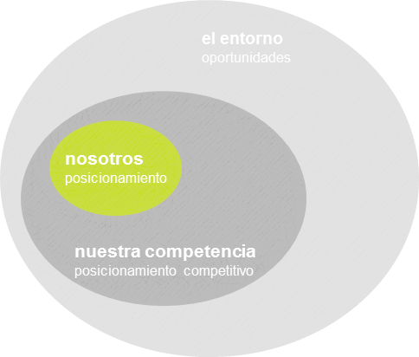
Nuestra Visión
EVOLUCIONAR
Para poder evolucionar debemos medir el impacto de las acciones que conforman nuestra Estrategia CRM. Una vez definido el proceso de monitorización, analizamos el contenido desde tres puntos de vista: Analítica Web, Social CRM y Negocio.
MBFN
SOCIAL MEDIA
Monitorizar y evaluar nuestra reputación y posicionamiento en la red
Monitorizar conversaciones sobre Easy Money Benz
Reputación social online:
marca digital: valores asociados
sentiment analisys de las conversaciones
Elaboración de informes:
agrupación de datos
objetivos de negocio
espacios corporativos
información por medios online (reputación)
información de valor segmentada
Escuchar tendencias
Seleccionar trend topics
análisis segmentado desde objetivos corporativos
Elementos exógenos
Análisis de resultados desde elementos externos
1
2
Analizar la competencia
Monitorizar conversaciones en las que aparece la competencia
Análisis de conversaciones comunes
posicionamiento de marca comparado
sentiment analisys comparado
Informes y mapas comparativos:
posicionamiento comparativo de Easy Money Benz
análisis segmentado por áreas
comparativa por medios (reputación social online)
27

Slide 28

3
Casos Prácticos
the key is always you
28

Slide 29
Caso 1: programa de renovación de clientes
PROBLEMÁTICA
Con el objetivo de evaluar el valor añadido que puede aportar Grupo VI, BANCO nos plantea dos casos prácticos de gestión de campañas, para que el proveedor desarrolle una propuesta de mejora.
Segmentación limitada a edad del Cliente y km del vehículo
No se establece un Mapa de Contacto, sólo se contacta a 180 días del fin de contrato o del aniversario del vehículo
Se genera doble y/o triple contacto, sin una acción especifica de cierre
Adecuar el formato de la comunicación a los usuarios de Smartphones
Optimizar Landing Page
Optimizar Call to Action
¿Qué segmentos se han mostrado impactados?
Click to Call
Análisis de Canales para
Alcanzar publico objetivo
Gestión de Cross-Selling
29

Slide 30



Caso 1: programa de renovación de clientes
SEGMENTACIÓN VS MICRO-SEGMENTACIÓN
Situación inicial : segmentación
Resolución: micro-segmentación
Edad: menos de 70 años
Última financiación/compra: 8 años – 180 días
Última financiación/compra: 8 años – 180 días
Edad: menos de 45, entre 45 y 65, más de 65
VARIABLES CONTEMPLADAS
Empresa/particular
VARIABLES
Modelo de vehículo
Empresa
Particular
Nº de vehículos
Modelos de vehículo: A, B, C, E y ML
Modelos de vehículo: A, B, C, E y ML
Interactuación con ventas
NUEVAS VARIABLES
Geolocalización
EA
EB
EC
PA
PB
PC
Nuevos segmentos potenciales con los que conectar de forma más personalizada
EE
EML
PE
PML
MENSAJES, FORMATO, CANALES
MENSAJES, FORMATO, CANALES
Diferentes ofertas
+
Diferentes mensajes y tonos
+
Diferentes diseños
Se envían 5 tipos de email a los clientes empresa en función del modelo de vehículo
Se envían 5 tipos de email a los clientes particulares en función del modelo de vehículo
ANALÍTICA, TESTING A/B
30

Slide 31

Caso 1: programa de renovación de clientes
SEGMENTACIÓN VS MICRO-SEGMENTACIÓN
RESOLUCION:
MICRO-SEGMENTACIÓN
the key is always you
Adquirió un Easy Money ML hace 8 años menos
180 días financiado
Datos personales:
Nombre: Miguel
Edad: 45 años
Ubicación: Barcelona
Vehículo:
Modelo: Easy Money ML
Adquisición: hace 8 años menos 180 días
App
Sí, Easy Money me
Particular
Grupo edad: 45-65
App Easy Money me
Interactuación con ventas: no
Modelo de vehículo: clase ML
Barcelona
PLANTEAR LAS PREGUNTAS ADECUADAS PARA ELABORAR LA ESTRATEGIA ADECUADA
¿Cómo es Miguel ?
¿Dónde y en qué momento está recibiendo un impacto por parte de Easy Money?
31

Slide 32






Caso 1: programa de renovación de clientes
SEGMENTACIÓN VS MICRO-SEGMENTACIÓN
LEAD
CLIENTE
PREVENTA
VENTA
FIDELIZACIÓN
Newsletter Bimensual
PRIMER CONTACTO
ENAMORAR AL CLIENTE – ESTRATEGIA DE CONTENIDOS
SEGUNDA
SEMANA
SEMANA 12
SEMANA 20
TODA CAMPAÑA
Vehículo + Oferta Financiación
Vehículo + Oferta Financiación
Vehículo + Oferta Financiación
Landing page
Compra
PRIMERA TOMA DE CONTACTO DEL CLIENTE CON SU OFERTA
RECORDATORIO DE LA OFERTA
RECORDATORIO Y AVISO DE ÚLTIMOS DÍAS DE LA OFERTA.
SOLICITAR PRUEBA DEL COCHE O CALL ME BACK
Cita agenda
móvil
Recordatorio Cita
Agradecimiento
encuesta satisfacción
24/48 horas
Remarketing
SEM
Search Remarketing
Call Center – INICIO PROCESO DEALER
CERRAR CITA CLIENTES NO CONVIERTAN EN LANDING
TODA
CAMPAÑA
Cookies
Remarketing de AdWords para anuncios de la Red de Búsqueda
Atención al Cliente
32

Slide 33






Caso 1: programa de renovación de clientes
RESOLUCIÓN
ATRACCIÓN
CONSIDERACIÓN
CONVERSIÓN
Inicio campaña
Cita agenda
móvil
Establecer 1º Contacto
Presentación Newsletter
Estrategia Contenidos
2
semanas tras inicio
Landing page
Call to Action
Acude y Compra
Click
cookies
Solicita Probar el Coche/CALL ME BACK
Acude y NO Compra/ No acude
Comunicación + oferta
Abre
Landing page
Call to Action
NO cierra
Click
cookies
cookies
Inicio Proceso Dealer y Estrategia CRM
NO abre
12
semanas tras inicio
NO Clic
Comunicación
+
Oferta
Abre
Landing page
Call to Action
NO Solicita
Clic
NO Clic
NO abre
20 semanas tras inicio
Comunicación + Oferta
NO cierra
NO clic
33

Slide 34
Caso 2: campaña de recuperación de clientes
PROBLEMÁTICA
Con el objetivo de evaluar el valor añadido que puede aportar Grupo VI, BANCO nos plantea dos casos prácticos de gestión de campañas, para que el proveedor desarrolle una propuesta de mejora.
Segmentación limitada a edad del Cliente y km del vehículo
No se establece un Mapa de Contacto, sólo se contacta ofreciendo pack cerrado
Canal de Comunicación: A través de carta, hay poca efectividad, falta definir prioridades
Adecuar el formato de la comunicación a los usuarios de Smartphones
Optimizar Landing Page
Optimizar Call to Action
Ampliar alcance de la segmentación con otros productos y servicios adicionales
Click to Call
Análisis de Canales para
Alcanzar publico objetivo
Gestión de Cross-Selling
34

Slide 35













Caso 2: campaña de recuperación de clientes
SEGMENTACIÓN VS MICRO-SEGMENTACIÓN
Proponemos la inclusión de nuevas variables críticas para la posterior segmentación de clientes, variables que se suman a aquellas ya contempladas en el caso (última visita al taller y antigüedad del vehículo), con el fin de obtener unos perfiles más definidos que permitan realizar unas campañas más personalizadas en mensaje, canal, formato para cada target
Situación inicial : segmentación
CLIENTE FIEL
Acude al taller oficial
con frecuencia
CLIENTE DUBITATITVO
SEGMENTO ACTUAL
CLIENTE DUBITATIVO
Lleva meses/años sin ir al taller oficial pero no tanto como para darlo por perdido
Modelos de vehículo: A, B, C, E y ML
Antigüedad vehículo: ≥ 5 años
Última visita al taller oficial: 27-39 meses
CLIENTE
PERDIDO
Lleva años sin acudir y se da por perdido
Mensaje uniforme: Packs de mantenimiento a precio especial+ Obsequio
Resolución: micro-segmentación
MENSAJES, FORMATO, CANALES
Última visita al taller oficial 27-39 meses
Antigüedad vehículo ≥ 5 años
SEGMENTO POTENCIAL 1
SEGMENTO POTENCIAL 2
SEGMENTO POTENCIAL 3
Grupo edad: 40-50 años
ANALÍTICA, TESTING A/B
Km del vehículo: Entro 100,000 y 200,000
VARIABLES
Oferta 1
+
Mensaje 1
+
Diseño 1
Nº de vehículos: 1
Oferta 2
+
Mensaje 2
+
Diseño 2
Oferta 3
+
Mensaje 3
+
Diseño 3
Tipo de relación con el taller: 2 revisiones
Interactuación con ventas: No
Modelo de vehículo: Clase M
Geolocalización
35

Slide 36

CASO 2: CAMPAÑA DE RECUPERACIÓN DE CLIENTES
SEGMENTACIÓN VS MICRO-SEGMENTACIÓN
LEAD
CLIENTE + POTENCIAL
PREVENTA
VENTA
FIDELIZACIÓN
Newsletter Bimensual
PRIMER CONTACTO
ENAMORAR AL CLIENTE – ESTRATEGIA DE CONTENIDOS
SEGUNDA
SEMANA
QUINTA
SEMANA
SMS
SEPTIMA
SEMANA
TODA CAMPAÑA
Comunicación + oferta
Cupón oferta + regalo
SMS
LANDIN PAGE
Recogida
PRIMERA TOMA DE CONTACTO DEL CLIENTE CON SU OFERTA
RECORDATORIO DE LA OFERTA INCLUYENDO PROMOCIÓN DE REGALO FÍSICO
RECORDATORIO Y AVISO DE ÚLTIMOS DÍAS DE LA OFERTA.
POSIBILITAR LA CITA ONLINE O TELEFÓNICA POR PARTE DEL CLIENTE EN EL MOMENTO DE LA VERDAD
Cita agenda
móvil
Recordatorio Cita
Agradecimiento
encuesta satisfacción
24/48 horas
Pass Car App
próxima visita
resumen revisión
Remarketing
SEM
Search Remarketing
Call Center – INICIO PROCESO DEALER
CERRAR CITA CLIENTES NO CONVIERTAN EN LANDING
TODA
CAMPAÑA
Cookies
Remarketing de AdWords para anuncios de la Red de Búsqueda
Atención al Cliente
36

Slide 37
CASO 2: CAMPAÑA DE RECUPERACIÓN DE CLIENTES
RESOLUCIÓN
27-39 meses sin paso por taller
Cita agenda
móvil
ATRACCIÓN
CONSIDERACIÓN
CONVERSIÓN
Recogida
Inicio campaña
SMS
Cita
Establecer 1º Contacto
Presentación Newsletter
Estrategia Contenidos
Landing page
Call to Action
Agradecimiento
encuesta satisfacción
24/48 horas
Pass Car App
próxima visita
resumen revisión
Click
cookies
Solicita cita online
en el taller
Comunicación + oferta
Abre
Landing page
Call to Action
NO cierra
Click
cookies
cookies
NO abre
3
semanas tras inicio
NO Clic
Cupón Oferta
+
Obsequio
Abre
NO cierra
NO Clic
Landing page
Call to Action
NO abre
SMS
5 semanas tras inicio
SMS con enlace
a la landing page
Clic
NO cierra
NO clic
37

Slide 38


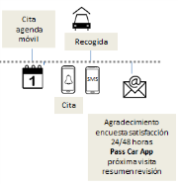



Situación ideal
POSVENTA
1 semana paso por taller
ATRACCIÓN
CONSIDERACIÓN
CONVERSIÓN
Bimensual
Newsletter
Estrategia Contenidos
clic
cookies
cookies
Estrategia
Contenidos
clic
Informativo
Ventajas taller MCB
Otros servicios posventa
Invitación eventos / pruebas
Cambio a Visión Customer Centric…
Determinar la base de la estrategia relacional identificando los pilares básicos.
Establecer un modelo de relación para los distintos segmentos de cliente identificados
Customer Centric: Desarrollar contenido específico para los distintos segmentos de cliente identificados
ESTRATEGIA CRM
FIDELIZACIÓN
RELACIÓN
38

Slide 39
Easy Money Benz
the key is always you
Easy Money (Change Perspective) Servicios de externalización de la gestión del CRM
39

Slide 40

4
Resumen Metodológico
the key is always you
40

Slide 41
Oferta Económica
SUCCESS FEE
Siguiendo lo indicado por BANCO y en nuestro interés de mostrar nuestro compromiso con el servicio y la confianza en nuestra capacidad para ayudar al área de Marketing de Mercedes a mejorar en su operación, proponemos un modelo de Success Fee, a través del cual, vinculamos parte del cobro de nuestros honorarios a la consecución de determinados objetivos.
MODELO DE SUCCESS FEE
Año 1
Año 2
Año 3
El Fee se aplica sobre los importes relativos a los servicios de operación, constituyendo el resto de conceptos un precio fijo.
SERVICIOS OPERACIÓN
200 €
800 €
868 €
DESCOMPOSICIÓN DEL PRECIO
Se vinculará un 20% del precio total del servicio a la consecución de los objetivos que se definan.
PRECIO BASE DEL SERVICIO (80%)
360 €
040 €
094 €
SUCCESS FEE (20%)
.840€
60 €
74 €
CONDICIONES GENERALES
Los términos y condiciones finales del Fee se definirán conjuntamente con BANCO, tras la fase de Due Dilligence.
BANCO y GRUPO VI acordarán durante la fase de proyecto los mecanismos de medición de los indicadores de cumplimiento.
El Fee computará anualmente, de forma independiente para cada uno de los indicadores. Al cierre de cada uno de los 3 años de servicio, se calculará y liquidará el importe aplicable.

Slide 42
Oferta Económica
SUCCESS FEE
Se detalla a continuación una primera propuesta de indicadores a los que se vincula la parte variable de nuestros servicios. La estructura final de los mismos, se definirá conjuntamente con BANCO en fases posteriores
INDICADORES DE MEDICIÓN
Tipo
Indicador
Área de Aplicación
Objetivo
Valor de Referencia
Valor Objetivo
Fee Asociado
EFECTIVIDAD CAMPAÑAS
% Clientes contactados con éxito
Campañas email, on-line, Social CRM
Aumento del ratio de clientes contactados (realizan acción tras campaña)
TBD
X<+30%
NA
+30%<X<+60%
10%
X>+60%
20%
FIDELIZACIÓN VENTAS
% Clientes Renovadores
Campañas Fidelización Ventas
Aumento del ratio de clientes que renuevan con BANCO
1%
X<+20%
NA
+20%<X<+40%
5%
X>+40%
10%
FIDELIZACIÓN POSVENTA
% Clientes Fieles a Posventa
Campañas Fidelización Posventa
Aumento del ratio de clientes que pasan por taller
4%
X<+20%
NA
+20%<X<+40%
5%
X>+40%
10%
% de incremento sobre el valor del indicador el año anterior.
% sobre el coste total de servicios del año correspondiente.

Slide 43
Metodologías & Herramientas
METODOLOGÍA - ANALYTICS
Proponemos la siguiente metodología End to End desde la definición de la Estrategia hasta su ejecución de las Campañas . Por otro lado acompañamos dicha metodología con una nueva visión “Customer Centric” que nos aportar un punto de vista disruptivo.
Fases
Comprensión del Negocio
Comprensión de los datos
Preparación de los Datos
Modelado
Evaluación
Despliegue
Actividades
Determinar objetivos de negocio
Evaluación de la Situación
Determinar objetivos del Data Mining
Producción de un plan de proyecto
Recolección de datos iniciales
Descripción de los datos
Exploración de los datos
Verificación de la calidad de datos
Selección de los datos
Limpieza de los datos
Estructuración de los datos
Integración de los datos
Selección de técnica de modelado
Generación del plan de prueba
Construcción del modelo
Evaluación del modelo
Evaluación de los resultados
Proceso de revisión
Determinación de fases futuras
Plan de Implementación
Monitorización y mantenimiento
Informe Final
Revisión del proyecto
Entregables
Normas de Gestión
Calendario
Documento de extracción de los datos
Diseño de modelos
Informe de calidad de los datos maestros
Tablón de datos
Presentación de análisis de la situación
Análisis de Importancia
Modelo analítico
Resultado de modelos
Programación de modelos y ETLs
Informe Final
Diseño Funcional
Transferencia de Conocimiento
43

Slide 44
Metodologías & Herramientas
METODOLOGÍA - INTEGRACIÓN
Proponemos una metodología de integración de los diferentes sistemas & ficheros detallada en las siguientes fases. En dicha integración vincularemos los entregables desarrollados en la fase anterior.
Fases
Preparación del proyecto & definición e implantación de arquitectura
Diseño Funcional & Técnico
Construcción & Pruebas
Implantación
Traspaso a Modelo Servicio
Actividades
Reunión de kick-off y revisión alcance
Plan de gestión y marco del proyecto de integración
Documento con la Planificación detallada del Proyecto de integración (tareas, recursos, hitos).
Planificar las reuniones y workshops para la toma de requerimientos con negocio y con el proveedor actual
Preparación de los repositorios de datos necesarios para la construcción: Landing, Staging y Base
Definición funcional y técnica de los datos maestros de vehículo, cliente y entidades vinculadas,
Inventario de las reglas de negocio y definición del sistema de monitorización de calidad
Definición del cálculo del scoring diario de clientes
Diseño técnico de la herramienta, incluyendo el modelo de datos y modelo de seguridad
Definición de los planes de prueba de integración
Data profiling en sistemas origen (estadísticas)
Actualización del inventario de reglas de calidad
Modelado de datos y generación del catálogo de traducciones
Construcción del proceso ETL
Implementación de las reglas de calidad y monitorización
Implementación del cálculo del scoring diario de clientes
Implementar trazabilidad del dato
Implementar seguridad del dato según LOPD
Ejecución de cargas para los datos maestros y para el histórico
Ejecución de pruebas integrales,
Pase a producción de los componentes desarrollados para la integración
Ejecución de las cargas iniciales de datos maestros y su actividad en producción
Oficialización del Go-Live
Ejecución de Scripts de Analytics (Modelo de datos).
Configuración de las cargas incrementales en producción
Traspaso al servicio de mantenimiento
Entregables
Plan de Gestión y Marco del Proyecto
Planificación del proyecto de Integración
Fichas de Definición de Maestros
Inventario de Reglas de Calidad
Definición Técnica de Interfaces
Diseño Técnico y Funcional Preliminar
Plan de Pruebas Integrales, Rendimiento & Aceptación
Diseño Técnico Final
Inventario de reglas de Calidad
Plan de Despliegue
Manual de Operaciones
Plan de Mantenimiento & Soporte
Modelo Analytics.
Guía Soporte 1er nivel
44

Slide 45
Metodologías & Herramientas
METODOLOGÍA - IMPLANTACIÓN
El enfoque metodológico considerado para la iniciativa global será SCRUM (metodología Agile). SCRUM es un conjunto de prácticas de gestión de producto/ proyecto para fomentar la comunicación, el feedback rápido y el trabajo en equipo (incluyendo al cliente)
Fases
Análisis y Diseño
Construcción
Implantación
Soporte & Garantía
Actividades
Identificación de stakeholders.
Convocatoria de reuniones para sincronizar SQL Server con SF.
Elaboración documentos de requerimientos.
Elaboración de diseño funcional en SalesForce.
Presentación de modelo a las áreas implicadas de Easy Money.
Elaboración de las estrategias de gestión del cambio, formación, migraciones, procesos y autorizaciones.
Desarrollo de plan de proyecto.
Adaptación diseño técnico a los requerimientos de explotación.
Elaboración de Plan de pruebas.
Construcción modelo de datos necesario para la explotación.
Parametrización y configuración de la herramienta.
Construcción de desarrollos.
Desarrollo de interfaces con otros sistemas (In & Out)
Migración y de los datos SQL Server a SF.
Ejecución de pruebas unitarias, integración, migración, stress y validación
Elaboración de guías parametrización.
Elaboración de manual de usuario SF.
Elaboración de manual de explotación SF.
Carga de la migración.
Gestión de la convivencia con las herramientas actuales.
Pruebas de verificación en producción.
Formación a usuarios clave y finales.
Modificar a BB.DD. SF con información actualizada de provenientes de la Golden Table.
Acompañamiento a las áreas implicadas.
Soporte técnico.
Resolución de dudas a usuarios sobre la operativa que se debe seguir
Formación de refuerzo
Actualización de la documentación con posibles cambios debidos a incidencias detectadas
Entregables
Macro plan de Proyecto
Presentación Kick-off
Documento de requerimientos
Diseño Funcional & Modelo de Datos
Documento de Estrategias
Diseño Técnico
Plan de Pruebas & Calendario de Reuniones
Detalle de Integraciones
Migración & Transformación
Diseño BBDD SF
Manual de instalación
Manual de administración
Manual de Usuario & Formación
Plan de Pruebas de Regresión
Plan de Paso a Producción
FAQs
Documento Seguimiento Semanal
Documentos Gestión del Cambio
Inventario de Entregables
Documentación Final & Acta de Aceptación
45

Slide 46
Metodologías & Herramientas
METODOLOGÍA - EXPLOTACIÓN
Proponemos utilizar nuestro marco metodológico CRM, que cubre desde la definición de la Estrategia hasta su ejecución de las Campañas para ayudar a BANCO a definir y operar la oficina de Campañas de Marketing.
Fases
Briefing de Campaña
Preparación
Ejecución
Medición
Actividades
Easy Money España & AG define la estrategia de la campaña, objetivo, orientación de la campaña y target de cliente.
Comunicación y coordinación con proveedores de comunicación.
Planificación de la campaña.
El proveedor participa como oyente para conocer el contexto de la campaña y orientar de manera más efectiva el resto de fases.
Definición de la estrategia de segmentación, target group.
Extraer segmentaciones de clientes o potenciales objetivo.
Depurar las segmentaciones de clientes o potenciales objetivo.
Eliminar la lista de clientes o potenciales Robinson.
Estimar la posibilidad de retorno económico de una campaña.
Realizar un mapa de contactos.
Validar con los responsables de la BU de Easy Money AG.
Definir y configurar la campaña en CRM a los target group acordados.
Ejecutar la campaña a través de CRM involucrando a la agencia o con Factory Content.
Coordinar internamente a todas las concesiones o SSOO .
Definir Workflow y argumentario para el Call Center.
Definición de KPI's con los que medir el éxito de la campaña.
Definir el método de recoger la información necesaria para calcular dichos KPI's: automático (Integrando los ficheros de Easy Money AG, módulo de reporting SF o Herramienta de Analítica Web)
Análisis de las muestras de control para medir las campañas.
Análisis en tiempo real de la performance de las campañas. (evolutivo)
Entregables
Enfoque de Campaña
Forecast de Campaña
Diseño Comunicación
Calendario Campaña
Parámetros de Segmentación
Segmentación de Potenciales
Establecimiento Grupo de Control
Ficha de campaña
Forecast Campaña
Segmentación Final Marca
Creatividad Final
Actualizar Ficha de Campaña
Workflows de Ejecución
Segmentación Final (Validada por el Dealer o SSOO)
FAQs
Reporte Periódico Campaña (Con análisis de Grupo de Control)
Alineación de resultados con la red comercial
Lecciones Aprendidas
Repositorio de Campañas
46

